Slide 1
Ôn tập:
Vật chất và năng lượng
(Tiết 1)
KHOA HỌC

Slide 2
MỤC TIÊU
Ôn tập về:
Các kiến thức phần vật chất và năng lượng; các kĩ năng quan sát, thí nghiệm.
Những kĩ năng về bảo vệ môi trường, giữ gìn sức khỏe liên quan tới nội dung phần vật chất và năng lượng.

Slide 3
1.
Quan sát các hình sau và cho biết các phương tiện, máy móc lấy năng lượng từ đâu để hoạt động?

Slide 4
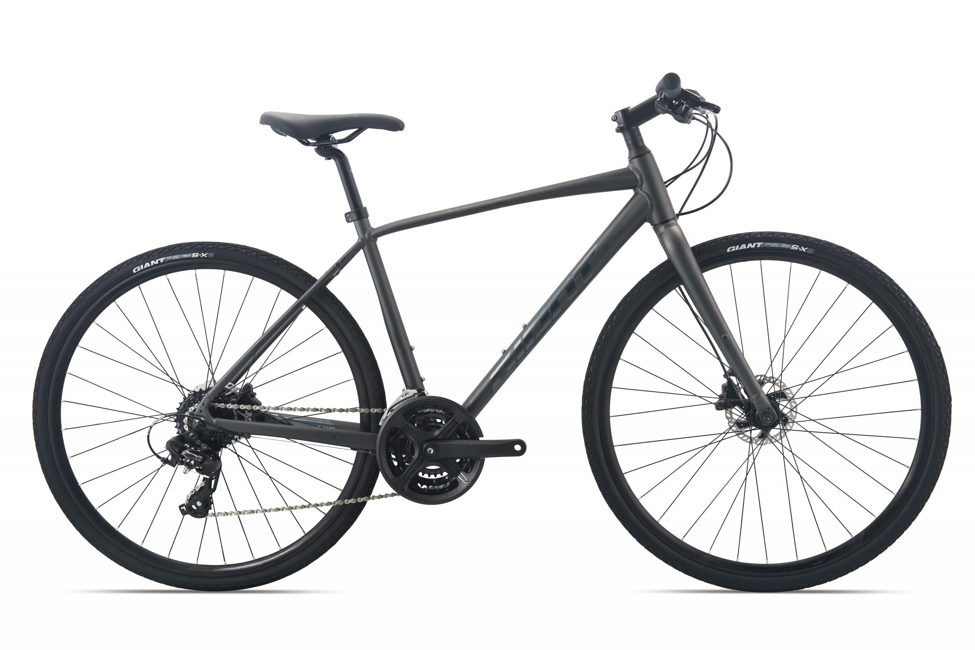
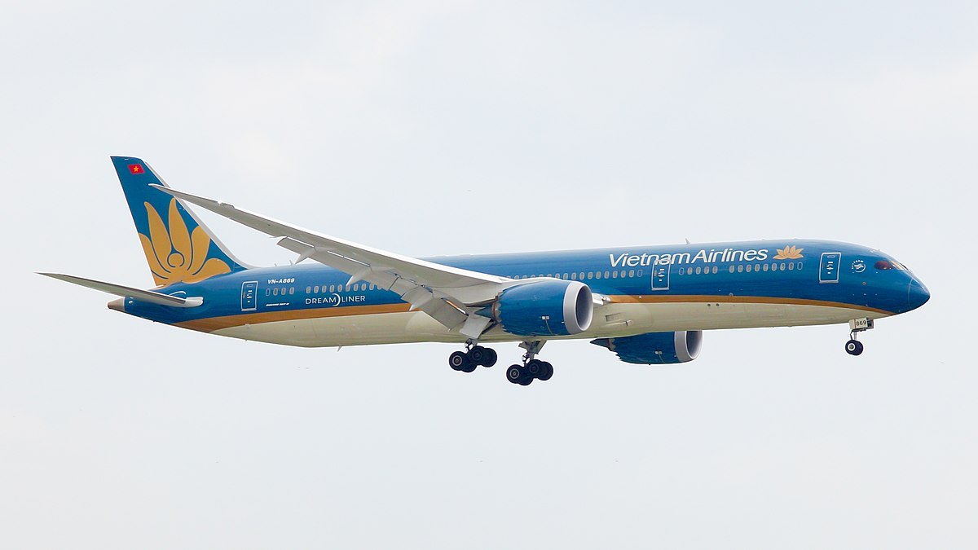
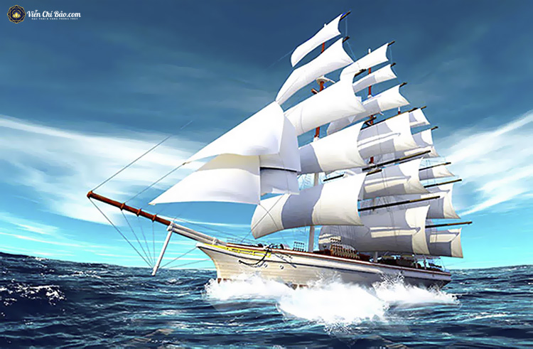
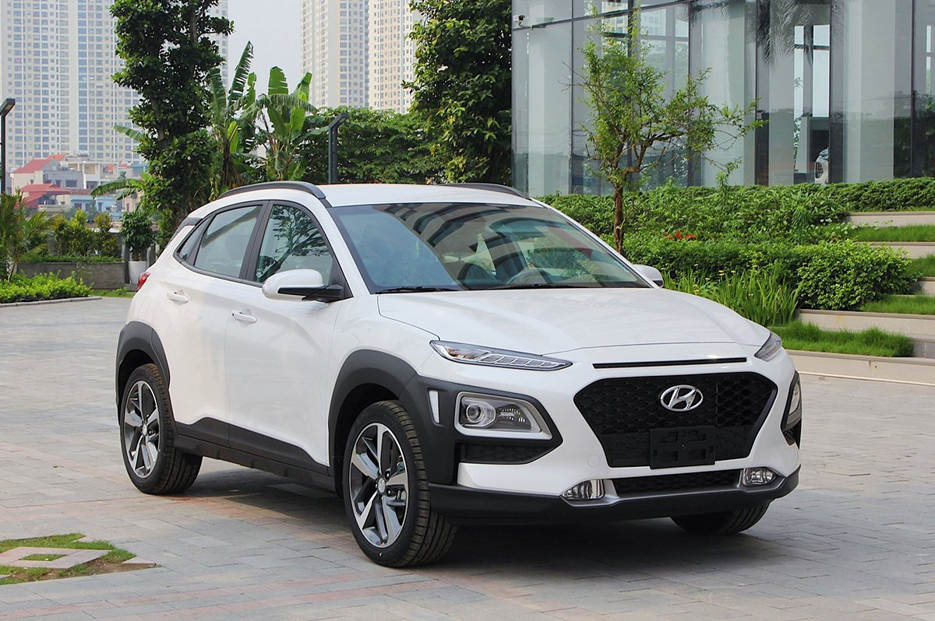
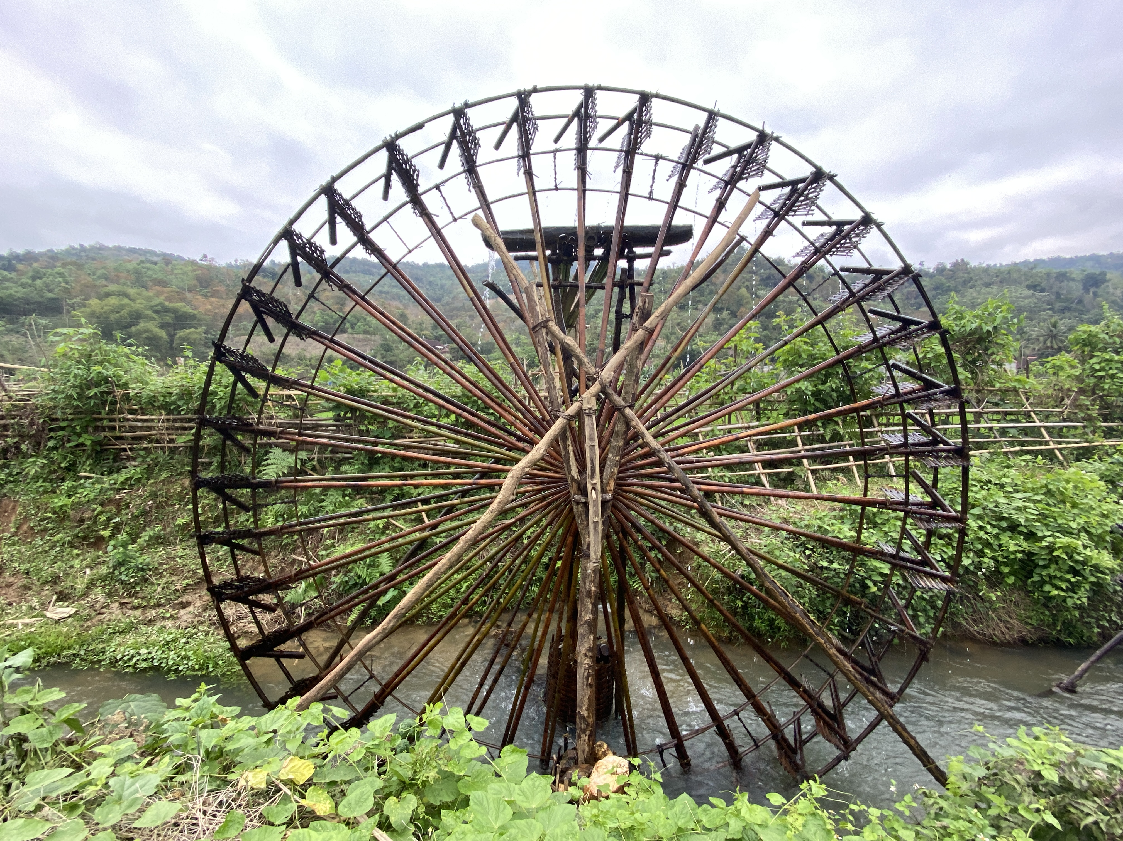
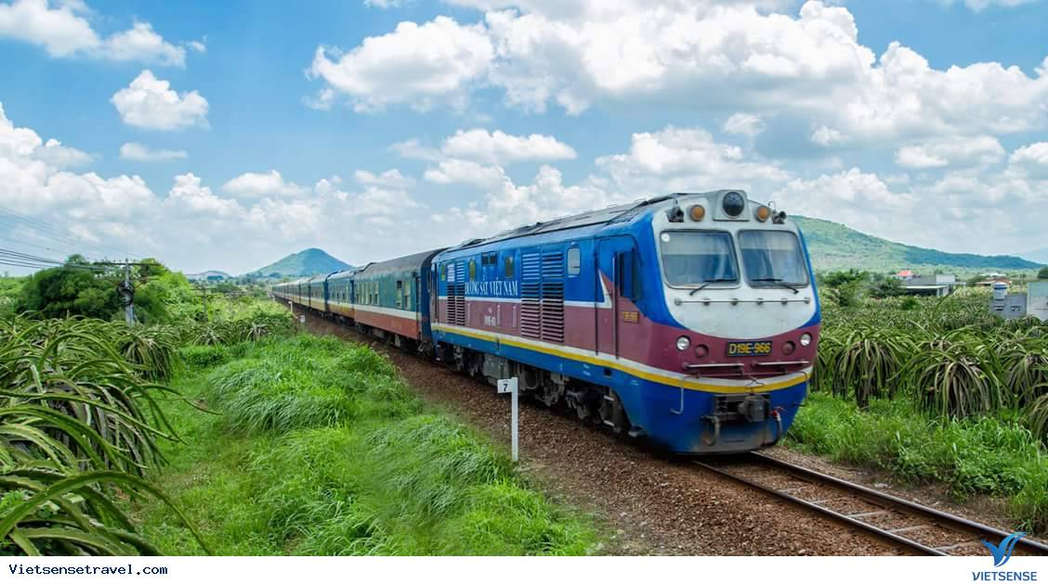
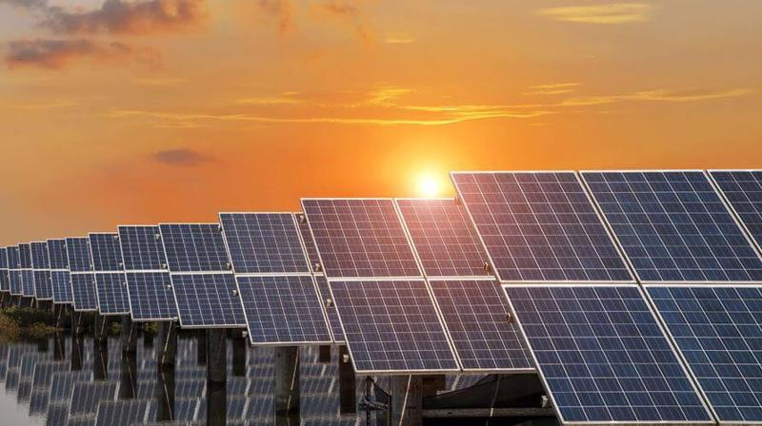
Các phương tiện, máy móc sau lấy năng lượng từ đâu để hoạt động?
Thảo luận nhóm 4

Slide 5

Các phương tiện, máy móc sau lấy năng lượng từ đâu để hoạt động?
Cơ bắp người: tay, chân

Slide 6

Các phương tiện, máy móc sau lấy năng lượng từ đâu để hoạt động?
Chất đốt

Slide 7
Các phương tiện, máy móc sau lấy năng lượng từ đâu để hoạt động?
Gió, nước chảy

Slide 8

Các phương tiện, máy móc sau lấy năng lượng từ đâu để hoạt động?
Chất đốt

Slide 9

Các phương tiện, máy móc sau lấy năng lượng từ đâu để hoạt động?
Nước chảy

Slide 10
Các phương tiện, máy móc sau lấy năng lượng từ đâu để hoạt động?
Chất đốt

Slide 11

Các phương tiện, máy móc sau lấy năng lượng từ đâu để hoạt động?
Mặt trời

Slide 12
Các phương tiện, máy móc
Các phương tiện, máy móc sau lấy năng lượng từ đâu để hoạt động?
Sử dụng năng lượng
Xe đạp
Máy bay
Thuyền buồm
Ô tô
Bánh xe nước
Tàu hỏa
Pin mặt trời
Cơ bắp người: tay, chân
Chất đốt
Gió, nước chảy
Chất đốt
Nước chảy
Chất đốt
Mặt trời

Slide 13

TRÒ CHƠI TIẾP SỨC
Thi kể tên các dụng cụ, máy móc sử dụng điện.

Slide 14
Để tiết kiệm điện và bảo vệ môi trường, chúng ta có thể sử dụng các nguồn năng lượng sạch nào để thay thế ?

Slide 15
Chúng ta có thể sử dụng các năng lượng khác như: năng lượng mặt trời, năng lượng gió, năng lượng nước chảy,…

Slide 16
Trò chơi ô chữ

Slide 17
Đ | Á | V | Ô | I
1
? | ? | ? | ? | ?
V
Â
T
C
H
Ấ
T
V
A
N
Ặ
N
G
L
Ư
Ợ
N
G
Câu 7:
Ô chữ có 5 chữ cái:
Đây là nguyên liệu của ngành dệt may và một số ngành công nghiệp khác.
Câu 6:
Ô chữ có 7 chữ cái:
Đây là vật liệu được sử dụng rộng rãi vì chúng bền, không đắt tiền và có màu sắc đẹp.
Câu 9:
Ô chữ có 6 chữ cái:
Đây là tên gọi của một sự biến đổi từ chất này thành chất khác.
Câu 14:
Ô chữ có 5 chữ cái:
Đây là tên gọi của một sự biến đổi khi nhiệt độ thay đổi, một số chất có thể chuyển từ thể này sang thể khác.
Câu 15:
Ô chữ có 8 chữ cái:
Là một dạng năng lương dùng để làm quay tua bin phát điện ở nhà máy thủy điện.
Câu 17:
Ô chữ có 4 chữ cái:
Đây là một dạng năng lượng dùng để chiếu sáng, sưởi ấm, làm lạnh, truyền tin…
Câu 18:
Ô chữ có 8 chữ cái
Đây là hỗn hợp chất rắn bị hòa tan hoặc hỗn hợp chất lỏng với chất lỏng hòa tan vòa nhau
VẬT CHẤT VÀ NĂNG LƯỢNG
Câu 1:
Ô chữ có 5 chữ cái:
Đây là một trong những vật liệu dùng để sản xuất xi măng.
Câu 12:
Ô chữ có 4 chữ cái:
Đây là vật liệu có màu trắng bạc, có ánh kim,có thể dát mỏng, kéo thành sợi, dẫn nhiệt và dẫn điện tốt.
Câu 13:
Ô chữ có 3 chữ cái
Đây là dạng năng lượng không gây ô nhiễm môi trường
Câu 16:
Ô chữ có 6 chữ cái:
Khi trộn lẫn hai hay nhiều chất với nhau tạo thành thứ này ?
Câu 2:
Ô chữ có 3 chữ cái:
Đây là vật liệu dùng để đan lát, làm đồ mĩ nghệ.
Câu 4:
Ô chữ có 5 chữ cái:
Đây là vật liệu dùng để làm săm lốp xe, làm các chi tiết một số đồ điện, máy móc và đồ dùng trong gia đình.
Câu 10:
Ô chữ có 4 chữ cái:
Đây là vật liệu có màu đỏ nâu, có ánh kim, dễ dát mỏng, dễ kéo thành sợi, dẫn nhiệt và dẫn điện tốt.
Câu 11:
Ô chữ có 7 chữ cái:
Đây là nguồn năng lượng được sử dụng chủ yếu trên trái đất.
Câu 3:
Ô chữ có 4 chữ cái:
Đây là vật liệu dùng để xây nhà cửa cao tầng, làm cầu bắc qua sông, đường ray tàu hỏa, máy móc
Câu 8:
Ô chữ có 3 chữ cái:
Đây là vật liệu được sản xuất từ tơ sợi tự nhiên hoặc tơ sợi nhân tạo.
Câu 5:
Ô chữ có 8 chữ cái:
Đây là vật liệu trong suốt, không gỉ, được làm từ cát trắng và một số chất khác.
? | ? | ?
2
M | Â | Y
T | H | É | P
3
? | ? | ? | ?
? | ? | ? | ? | ?
4
C | A | O | S | U
T | H | U | Ỷ | T | I | N | H
5
? | ? | ? | ? | ? | ? | ? | ?
? | ? | ? | ? | ? | ? | ?
6
C | H | Ấ | T | D | Ẻ | O
? | ? | ? | ? | ?
7
T | Ơ | S | Ợ | I
? | ? | ?
8
V | Ả | I
? | ? | ? | ? | ? | ?
9
H | Ó | A | H | Ọ | C
? | ? | ? | ?
10
Đ | Ồ | N | G
M | Ặ | T | T | R | Ờ | I
11
? | ? | ? | ? | ? | ? | ?
N | H | Ô | M
12
? | ? | ? | ?
G | I | Ó
13
? | ? | ?
Đội A
Đội B
L | Í | H | Ọ | C
14
? | ? | ? | ? | ?
N | Ư | Ớ | C | C | H | Ả | Y
15
? | ? | ? | ? | ? | ? | ? | ?
H | Ỗ | N | H | Ợ | P
30
29
28
27
26
25
24
23
22
21
20
19
18
17
16
15
14
13
12
11
10
9
8
7
6
5
4
3
2
1
30
29
28
27
26
25
24
23
22
21
20
19
18
17
16
15
14
13
12
11
10
9
8
7
6
5
4
3
2
16
? | ? | ? | ? | ? | ?
1
Từ khoá
? | ? | ? | ?
17
Đ | I | Ệ | N
? | ? | ? | ? | ? | ? | ? | ?
18
D | U | N | G | D | Ị | C | H
Notes:
Thầy cô chia lớp thành hai đội chơi thi đua.
Thầy cô nhấp vào ô số, câu hỏi sẽ hiện ra.
Nhấp vào mũi tên, đáp án sẽ hiện ra.
Nhấp vào tên đội khi đội đó trả lời đúng sẽ được cộng thêm 1 điểm.
Nhấp vào từ khóa, từ khóa sẽ hiện ra.

Slide 18
DẶN DÒ
Xem trước bài
“Cơ quan sinh sản của thực vật có hoa”.

